Slide 1

로드 밸런서
송정훈

Slide 2
목차
1. 로드밸런서
4. 헬스 체크
2. 종류
5. DNS 기반
부하 분산
3. 알고리즘

Slide 3
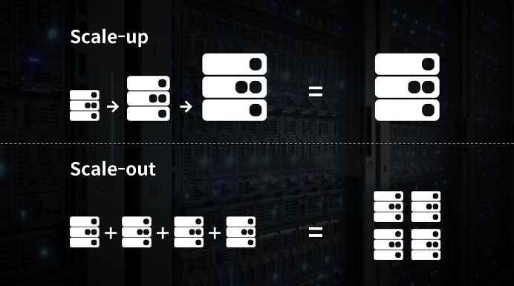
스케일링

Slide 4
로드 밸런싱
네트워크 트래픽을 여러 대의 서버로 분산시켜 서버의 부하를 균등하게 하는 기술

Slide 5
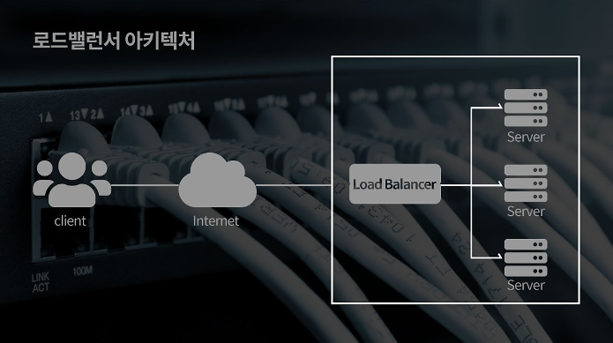
로드 밸런서
서버에 가해지는 부하를 분산해주는 장치

Slide 6
하드웨어
전용 장비
성능↑
안전성 ↑
가격 ↑

Slide 7
소프트웨어
유연성
확장성
관리
가격 ↓

Slide 8
계층 별 로드 밸런서
L2
L3
MAC 주소를 바탕으로 로드밸런싱
IP 주소를 바탕으로 로드밸런싱

Slide 9
로드 밸런서 종류
L4
L7
IP, port 기준
속도 빠름
데이터 변경/수정 X
섬세한 라우팅 X
L7보다 낮은 가격
IP, port, 헤더, 쿠키 등의 내용 기준
데이터 수정 O
섬세한 라우팅
비정상적인 트래픽 필터링
높은 코스트

Slide 10
포트
네트워크에서 통신할 때, 특정 서비스를 식별하는 데 사용

Slide 11

포트
HTTP
(port 80)
로드 밸런서

Slide 12
포트
HTTP
(port 80)
로드 밸런서

Slide 13
포트
HTTPS
(port 443)
로드 밸런서

Slide 14
포트
HTTPS
(port 443)
로드 밸런서

Slide 15
라운드 로빈
서버에 들어온 요청을 순서대로 돌아가며 배정하는 방식

Slide 16
라운드 로빈
여러 대의 서버가 동일한 스펙을 갖고 있고, 서버와의 연결(세션)이 오래 지속되지 않는 경우 적합

Slide 17
라운드 로빈
로드
밸런서
1
3
2
4

Slide 18
가중 라운드 로빈
가중치가 높은 서버에 우선적으로 배분하는 방식

Slide 19
가중 라운드 로빈
서버의 트래픽 처리 능력이 상이한 경우 사용

Slide 20
가중 라운드 로빈
로드
밸런서
5개
2개
3개
5
3
2

Slide 21
IP 해시
클라이언트의 IP 주소를 특정 서버로 맵핑하여 요청을 처리하는 방식

Slide 22
IP 해시
HASH | 서버
A* ~ H* | A
I* ~ P* | B
Q* ~ Z* | C
로드
밸런서
132.52.32.xx
A
B
C

Slide 23
최소 연결
연결이 가장 적은 서버에 우선적으로 트래픽을 배분하는 방식

Slide 24
최소 연결
세션이 자주 길어지거나, 서버에 분배된 트래픽들이 일정하지 않은 경우에 적합

Slide 25
최소 연결
로드
밸런서
5
3
2

Slide 26
최소 리스폰 타임
가장 적은 연결 상태와 가장 짧은 응답 시간을 보이는 서버에 우선적으로 배분하는 방식

Slide 27
최소 리스폰 타임
로드
밸런서
연결
4
3
3
응답
1
3
2

Slide 28
헬스 체크
로드밸런서가 주기적으로 각 서버의 상태를 확인하고, 정상적으로 응답하지 않는 서버를 자동으로 로드밸런싱 풀에서 제외하는 방식

Slide 29
헬스 체크
응답 확인
비정상 서버 제외
정상 서버 복구

Slide 30
헬스 체크 방식
TCP
서비스 포트
HTTP
상태코드
컨텐츠
확인
Ping

Slide 31
DNS 기반 부하 분산
DNS 쿼리에 대한 응답으로 다른 IP 주소를 제공하는 방식

Slide 32
DNS 기반 부하 분산
장점
단점
비용 절감
분산된 인프라
세밀한 제어 부족
비대칭 라우팅 가능성

Slide 33
라운드 로빈 DNS
가장 일반적인 DNS 로드밸런싱 방법
동일한 도메인 이름에 대해 여러 IP 주소를 반환하고, 요청에 대해 순차적으로 다른 IP 주소를 반환한다.

Slide 34
라운드 로빈 DNS
별도의 헬스 체크가 없다
단순히 여러 대의 웹 서버로 트래픽을 부하 분산할 때 편리하게 사용할 수 있는 방식

Slide 35
L5, L6 계층의 로드밸런서는 사용하지 않는 이유?

Slide 36
감사합니다

